Slide 1




Módulo 5:
Instalação do GeneXpert e
configuração do Xpert MTB/RIF
Diapositivos adaptados da Cepheid
Iniciativa Laboratorial Global — Pacote de formação sobre o Xpert MTB/RIF

Slide 2
Conteúdo deste módulo
Como desembalar os componentes do sistema GeneXpert e os colocar no laboratório
Como ligar os componentes
Como inicializar o computador e o software
Como criar contas de administrador e de utilizador
Como importar o ficheiro de definição do ensaio
Como emitir o "relatório de qualificação da instalação" e qual a sua importância

Slide 3
Objectivos de aprendizagem
No final deste módulo, conseguirá:
Estar familiarizado com os componentes do sistema GeneXpert e de como o instalar no seu laboratório
Saber como utilizar o software, criar contas de administrador e de utilizador e importar um ficheiro de definição do ensaio
Compreender a importância do "relatório de qualificação da instalação"

Slide 4
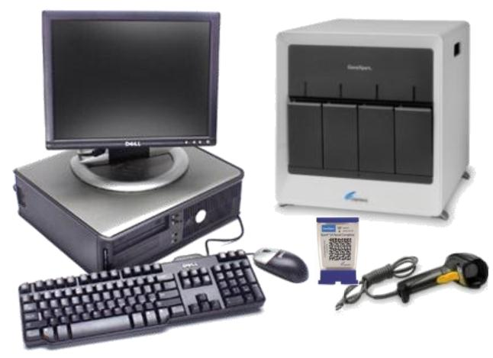
Conteúdo da embalagem do instrumento
Desembale o sistema e certifique-se de que os itens estão completos
Guarde as embalagens e todos os documentos fornecidos para embalamento/
expedições posteriores
Leitor de código de barras
Computador
Monitor, teclado, rato
GeneXpert

Slide 5
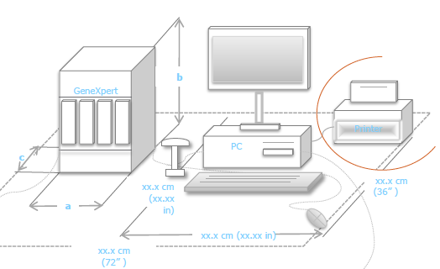
Instalação do instrumento GeneXpert: escolha do espaço
Coloque o GeneXpert numa superfície rígida e plana
Deixe pelo menos 10 cm de espaço livre em ambos os lados do GeneXpert
Não bloqueie a ventoinha de escape na parte posterior inferior ou a entrada de ar na parte posterior superior
Não coloque o GeneXpert exposto ao sol (ou seja, à frente de uma janela)
Não coloque o GeneXpert directamente sob uma unidade de ar condicionado
A temperatura ambiente no local deve estar entre 15°C a 28°C
Certifique-se de que a ligação do cabo de alimentação e o interruptor de alimentação (na parte posterior) são de fácil acesso
Imagem: manual dos utilizadores do GeneXpert, Cepheid

Slide 6
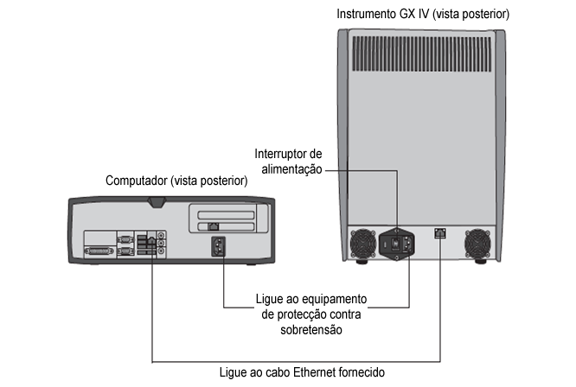
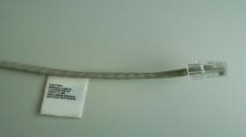
Instalação do instrumento GeneXpert: Ligação
Ligue uma extremidade do cabo Ethernet fornecido à porta de rede na parte posterior do computador
Ligue a outra extremidade do cabo Ethernet à porta de rede no painel posterior inferior da máquina do GeneXpert
NOTA: o cabo Ethernet é unidireccional. Se não detectar a máquina do GeneXpert, vire o cabo
ao contrário

Slide 7
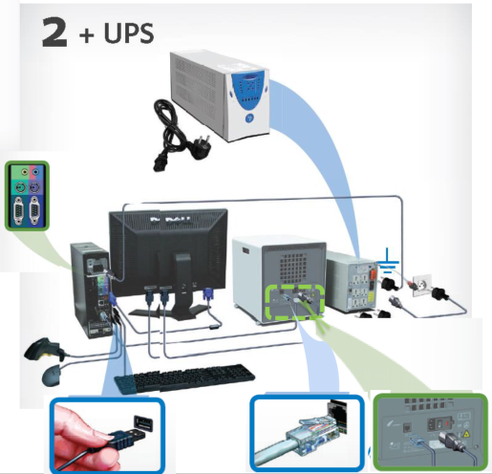

Instalação do leitor de código de barras, do rato e da UPS: ligações com computador de mesa
Ligue os cabos de alimentação fornecidos ao instrumento, ao computador e ao monitor e, em seguida, ligue os cabos de alimentação a uma UPS (fonte de alimentação ininterrupta).
Ligue o leitor de código de barras e o rato directamente às portas USB do computador.
Ligue o instrumento: acende-se uma pequena luz azul na parte frontal do instrumento.

Slide 8


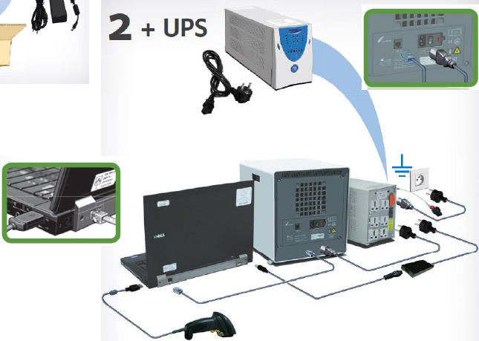
Instalação do leitor de código de barras, do rato e da UPS: ligações com computador portátil
Ligue os cabos de alimentação fornecidos ao instrumento, ao computador e ao monitor e, em seguida, ligue os cabos de alimentação a uma UPS (fonte de alimentação ininterrupta).
Ligue o leitor de código de barras e o rato directamente às portas USB do computador.
Ligue o instrumento: acende-se uma pequena luz azul na parte frontal do instrumento.

Slide 9
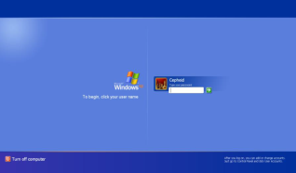
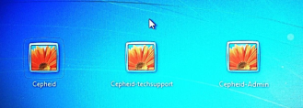
Iniciar e configurar o software informático
Ligue o GeneXpert: irá aparecer uma pequena luz azul no painel frontal
Ligue o computador
Inicie sessão no Windows (XP ou 7) como utilizador Cepheid para operar o sistema. Para iniciar sessão, utilize os seguintes dados:
  Nome de utilizador (Windows XP): Cepheid
  Nome de utilizador (Windows 7):
  Cepheid-Admin
  Palavra-passe: cphd
Windows XP
Windows 7

Slide 10
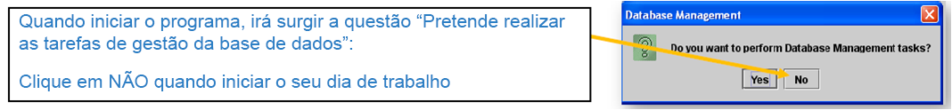
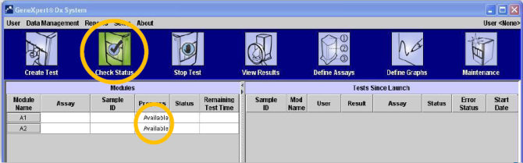
Iniciar e configurar o software informático
Aguarde até o software GeneXpert DX iniciar automaticamente
No ecrã “Verificar Estado” (Check Status), verifique se todos os módulos estão "Disponíveis“ (Available)
(caso os módulos não estejam disponíveis, consulte o capítulo 11 do Manual do Operador ou entre em contacto com o suporte técnico da Cepheid)
Windows XP
Windows 7

Slide 11
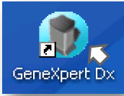
Iniciar e configurar o software informático
Caso o software seja encerrado (o computador permanece ligado), o software pode ser reiniciado clicando no ícone "GeneXpert Dx" no ambiente de trabalho
Windows 7

Slide 12
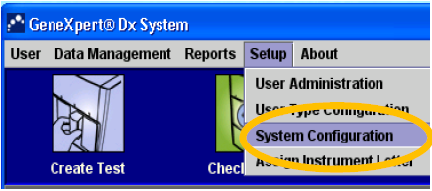
Instalação ideal: configuração do software
Configure a hora local no sistema operativo Windows
Atribua um novo nome ao seu GeneXpert no software, em
CONFIGURAR → CONFIGURAÇÃO DO SISTEMA. Substitua "GeneXpert PC" pelo nome do laboratório, país e número de série do GeneXpert → consulte a captura de ecrã abaixo e no próximo diapositivo
Windows XP
Windows 7

Slide 13
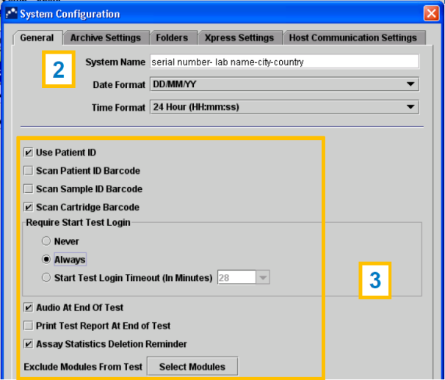
Instalação ideal: configuração do software
Configure as opções de acordo com as suas necessidades (impressão automática, leitura do código de barras de identificação de um doente, etc.), em CONFIGURAR → CONFIGURAÇÃO DO SISTEMA
Windows XP
Windows 7

Slide 14
Instalação de contas e do ficheiro de definição
  CONTA DE ADMINISTRADOR: na primeira instalação, antes de criar a conta de utilizador
  CONTA DE UTILIZADOR: autoriza a utilização do GeneXpert ao pessoal
  FICHEIRO DE DEFINIÇÃO DO ENSAIO (FDE): permite que o dispositivo execute o programa do XPERT MTB/RIF
  RELATÓRIO DE QUALIFICAÇÃO DA INSTALAÇÃO: relatório emitido no fim da instalação, a ser assinado e enviado para a Cepheid (necessário para calibração e garantia da máquina)

Slide 15
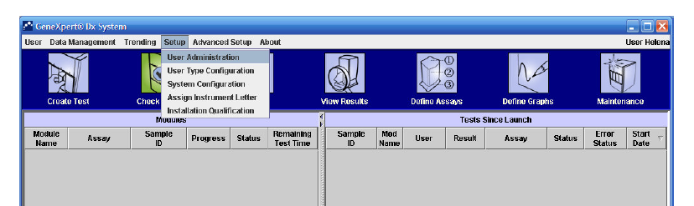
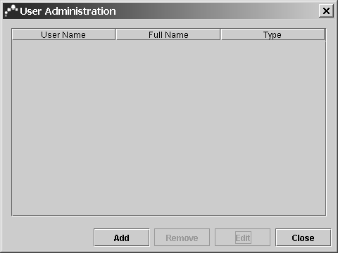
Criar contas: ADMIN
Defina a pessoa no laboratório que terá acesso total ao software. Pode existir mais de uma conta de administrador por sistema.
  1. Clique em "Configurar/Administração de utilizadores"
NOTA: a primeira conta a ser criada deve ser uma conta "Admin"
  2. Clique em "Adicionar"

Slide 16
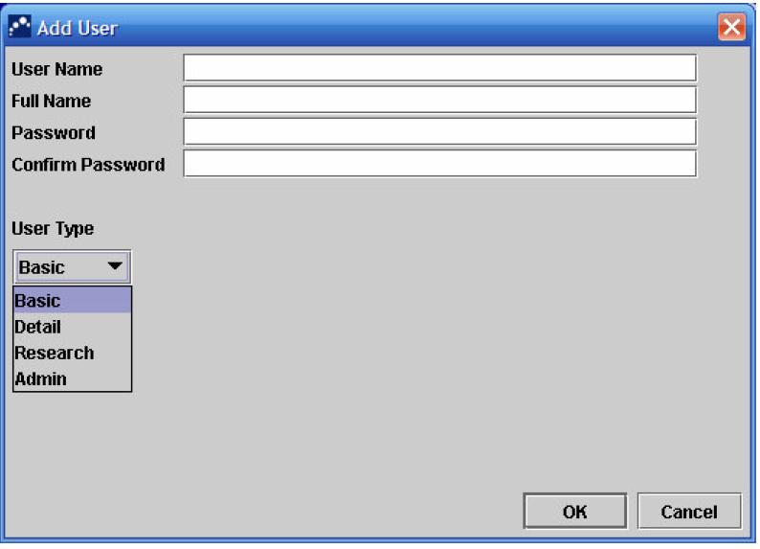
Criar contas: ADMIN (cont.)
  3. Criar nome de utilizador e palavra-passe:
  (idealmente os mesmos para todas as máquinas no país)
  4. Seleccione o tipo de utilizador: "Admin"
  5. Clique em "OK"

Slide 17
Criar contas: UTILIZADOR
  1. Clique em "Configurar/Administração de utilizadores"
  2. Clique em "Adicionar"

Slide 18
Criar contas: UTILIZADOR (cont.)
  3. Criar nome de utilizador e palavra-passe:
  (seleccione-se a si)
  4. Seleccione o tipo de utilizador: "Básico"
NOTA: se seleccionar "Detalhe", o utilizador irá ver as curvas individuais para os sinais moleculares.
  5. Clique em "OK"

Slide 19
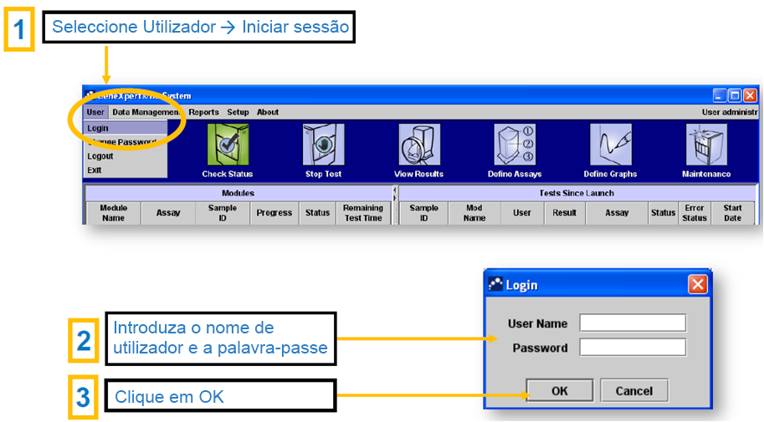
Como iniciar sessão

Slide 20
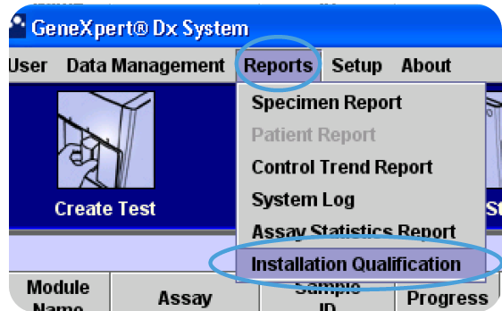
Relatório de qualificação da instalação
Crie um relatório no fim da instalação:
Clique em "Relatórios" e, em seguida, em "Qualificação da instalação"
Irá aparecer um ficheiro PDF: guarde-o no computador e imprima uma cópia
O supervisor assina o relatório e envia uma cópia para a Cepheid: training@cepheidhbdc.com
NOTA IMPORTANTE:
O relatório de qualificação da instalação é necessário para calibração e garantia da máquina: é necessário enviá-lo directamente para a Cepheid após a instalação.
Se não for enviado, a data da garantia começa no dia de envio (consulte o Módulo 10 para obter mais informações sobre as garantias e a manutenção).

Slide 21
Protecção contra vírus
Para proteger o software GeneXpert recomenda-se:
A instalação do software antivírus fornecido com o instrumento (NortonTM)
Não ligar o computador à Internet, salvo quando da calibração do Xpert ou se estiver ligado a um sistema de monitorização de dados remoto
Não utilizar uma memória USB para transferir ficheiros do/para o computador. Utilizar um CD virgem ou disco rígido para recolher dados

Slide 22
Resumo
Após a recepção, verifique atentamente os componentes da embalagem, antes de instalar o dispositivo no laboratório
Ligue a máquina do GeneXpert a todos os seus componentes (PC, monitor, UPS, leitor de código de barras) e à Internet (através do cabo Ethernet)
Crie a conta "Admin" (na primeira instalação) e, posteriormente, as contas "Utilizador"
O ficheiro de definição do ensaio (FED) permite que o dispositivo execute o programa do XPERT MTB/RIF: utilize o "CD azul" fornecido para importar um FED
O relatório de qualificação da instalação é emitido no fim da instalação e tem de ser assinado e enviado para a Cepheid (obrigatório para garantia do GeneXpert)

Slide 23
Questões
Enumere os componentes importantes da embalagem do instrumento e as características importantes para a escolha do espaço físico para instalação
Enumere todas as etapas necessárias para ligar o dispositivo, instale o software informático e crie as suas contas e relatórios
Por que é fundamental importar o ficheiro de definição do ensaio e enviar o relatório de qualificação da instalação para a Cepheid?
O que pode fazer para proteger o programa do XPERT MTB/RIF contra utilização imprópria ou vírus?

Slide 24







Agradecimentos
O Pacote de Treinamento Xpert MTB/RIF foi desenvolvido por um consórcio de parceiros do GLI, incluíndo FIND, KNCV, US CDC, USAID, TB CARE I e WHO, com financiamento da USAID.
Os módulos se baseiam em materiais originalmente desenvolvidos por FIND, KNCV e Cepheid.
A tradução desse material foi possível graças à Foundation for Innovative New Diagnostics, com o apoio financeiro do Plano de Emergência do Presidente para Auxílio a AIDS (PEPFAR) através do Centro de Controle e Prevenção de Doenças (CDC) sob os termos do Acordo Cooperativo Número U2GPS002746.

